Slide 1



BILINGUAL PROGRAMME
Learning apps / strategies
2024

Slide 2
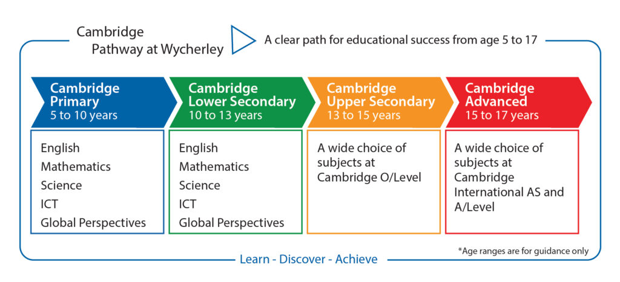

-CAMPUR -DLI -LENGUAJE

Slide 3


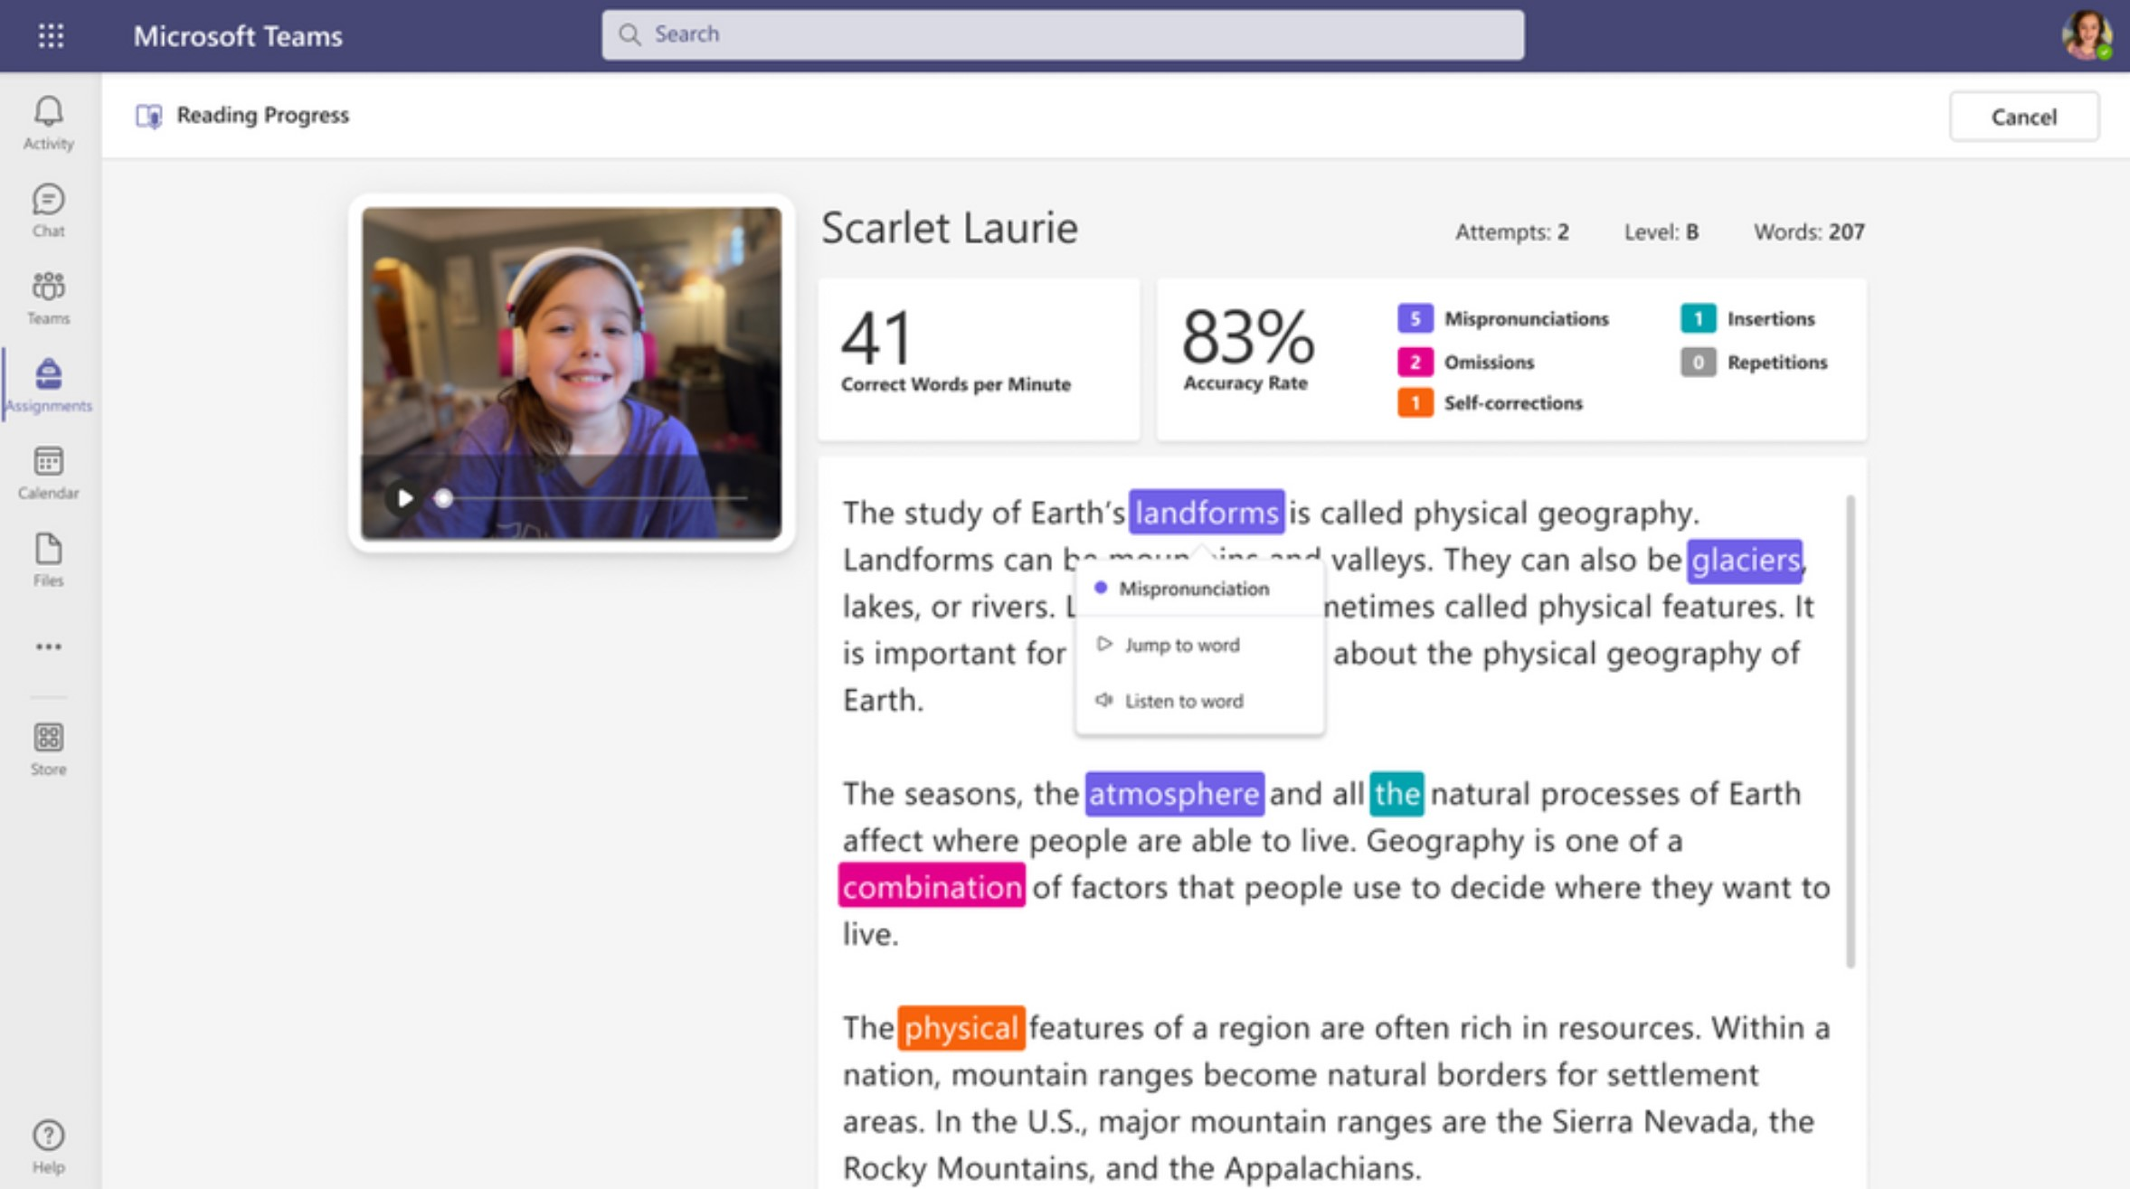
APPS TO SUPPORT OUR STUDENTS
1
2
3
RAZKIDS
READING PROGRESS
OUR READING PLATFORM
OUR READING ASSESMENT STRATEGY
STAR OF THE WEEK
OUR STRATEGY TO PROMOTE ENGLISH

Slide 4

01
RAZKIDS
APOYO PROCESO LECTOR (Gramática, vocabulario, pronunciación – habilidades como listening/reading/comprehension)
-Claves enviadas (mail a Miss o BAL)
-Jardín (2 lecturas familiares)
-5 libros a la semana (cada Lunes)
-PASEO DE LA FAMA (promedio libros leídos, tiempo en Plataforma, estrellas ganadas. Cada 2 semanas)
https://www.kidsa-z.com/main/ReadingStudent

Slide 5
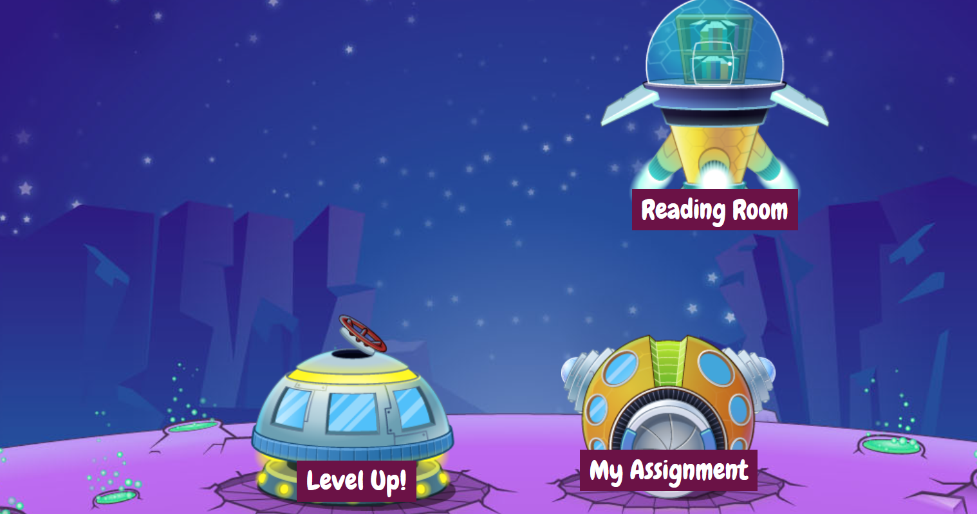
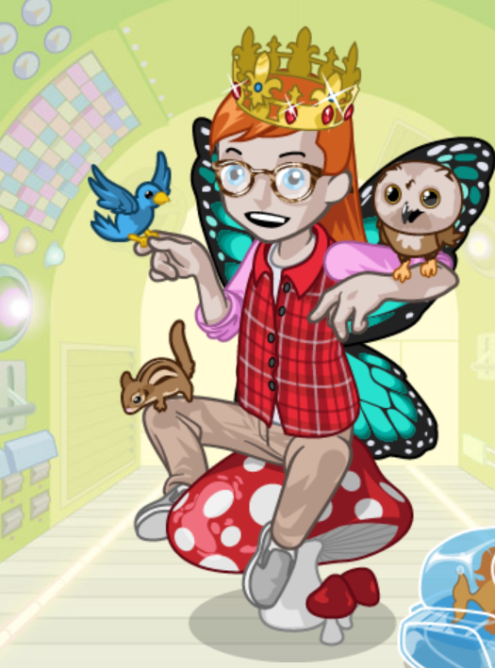
01
RAZKIDS
https://www.kidsa-z.com/main/ReadingStudent

Slide 6
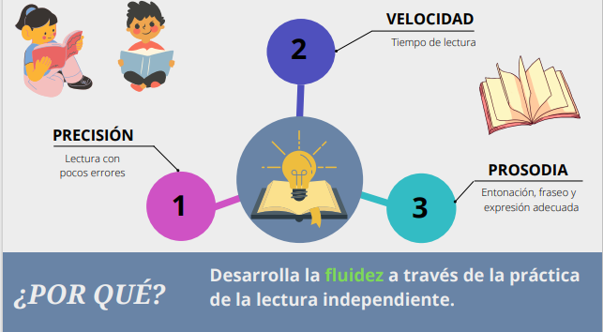
02
READING PROGRESS
MEDICIÓN PROCESO LECTURA
-Iniciaremos Viernes 10 de Mayo (2 al año Diágnósrtico – Final)
-Grabarse leyendo (Tareas TEAMS curso)
-3 oportunidades.
-Procentaje de palabras leídas, medición de tiempo, fluidez.

Slide 7
03
STAR OF THE WEEK
PROMOCIÓN DEL USO DE INGLÉS
-Premiación cada Viernes (Stickers y foto en sala/entradas/página web)
-Reconocimiento uso del inglés dentro y fuera de la sala.

Slide 8

—Someone Famous

Slide 9


Slide 10
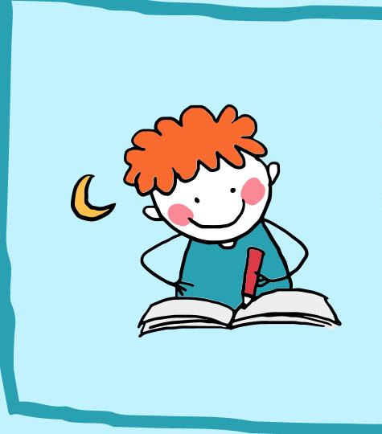
Remember
Katherine Lazcano – Directora de ciclo de Párvulos
katherine.lazcano@manquecuranunoa.cl
Ilia Piccione – Directora de ciclo de básica
ilia.piccione@manquecuranunoa.cl
Dana Paz – BAL
Dana.paz@manquecuranunoa.cl

Slide 11

Any question?

Slide 12

Thanks for coming!

